Slide 1

СЕМИНАРДЫН ТЕМАСЫ :АРАЛЫКТА ОКУТУУ УЧУРУНДАГЫ МЕКТЕП АДМИНИСТРАЦИЯСЫНЫН ЖАНА МУГАЛИМДЕРИНИН ИШМЕРДҮҮЛҮГҮ

Slide 2

Аралыктан окутууда негизги 5 эреже :
ОКУУЧУЛАР МЕНЕН КАЙТАРЫМ БАЙЛАНЫШ ТҮЗҮҮ
УЮШТУРУУ
АТА –ЭНЕЛЕР МЕНЕН ТЫГЫЗ БАЙЛАНЫШТА БОЛУУ
ЖЕҢИЛ ТАПШЫРМА БЕРҮҮ
БААРДЫГЫНА БИРДЕЙ МАМИЛЕ КЫЛУУ

Slide 3

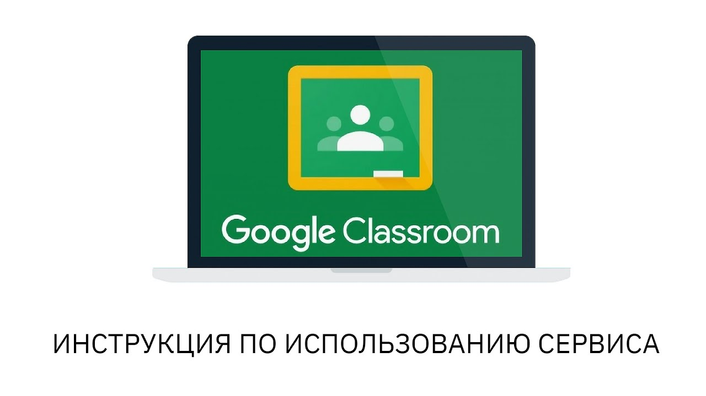




ОКУУЧУЛАР МЕНЕН КАЙТАРЫМ БАЙЛАНЫШ ТҮЗҮҮ
окуучулар менен сабак учурундагы кыйынчылыктарды талкуулоо үчүн
(WHATSApp,Telegram,Google Classroom,ТВ сабактар )

Slide 4
УЮШТУРУУ
ЖЫЛДЫК,АЙЛЫК ПЛАНДАР,ЦИКЛОГРАММАЛАР
КТП
БУЙРУКТАР (дистанттык формага өтүү боюнча)
ПЕДКЕӉЕШМЕ (дистанттык формага өтүү боюнча)
АРАЛЫКТА ОКУТУУДА САБАКТАРДЫН РЕГЛАМЕНТИ,САБАКТАРДЫН ЖҮГҮРТМѲСҮ

Slide 7
2020-2021 окуу жылындагы №96 жалпы орто билим берүү мектебинин администрациясы тарабынан аралыкта окутууну кѳзѳмѳлдѳѳгѳ бѳлүнгѳн кураторлору:
№ | Күнү | Жооптуу | Кызматы
 | 1-класс 2-класс | Субанбекова А.К | ОТИ боюнча директордун орун басары (башталгыч класс)
2. | 3-класс | Бакашева С.Д | Мектеп психологу
3. | 4-класс | Бапыгулова С.А | Соцпедагог
4 . | 5,6-класс | Джаныбек к Н | ОТИ боюнча директордун орун басары
5. | 7,8-класс | Исмайылова Ж.М | Метокалык иштер боюнча директордун орун басары
6. | 9,10,11-класс | Орозонова К.А | ОТИ боюнча директордун орун басары

Slide 8
2020-2021 окуу жылындагы №96 жалпы орто билим берүү мектебинин мугалимдеринин аралыкта окутуудагы иштөө графиги
№ | Күнү | Иштин мазмуну | Жооптуу
 | 1-күнү | Отчёт тапшыруу, онлайн сабактын күндөлүк планын текшертүү | Исмаилова Ж.М Тиешелүү кураторлор
 | 2-күнү | Окуучулардын сабакка катышуусу боюнча отчёт | Иманалиева А.Т. Жумалиева А. Бапыгулова С.А.
 | 3-күнү | Чогулуш 12:00 Кабинет менен иштөө | Иманалиева А.Т. Жумалиева А.
 | 4-күнү | Метод жумуштар, журнал менен иштөө | Орозонова К.А Джаныбек к.Н Исмаилова Ж.М Субанбекова А.К
 | 5-күнү | Келбеген окуучулардын ата-энелери менен иштөө | Класс жетекчилер

Slide 9
Аралыктан окутуунун үч варианты:
Минималдуу
Мугалим тапшырма жиберет, окуучулар ѳз алдынча иштешет . Тапшырма текшерүүдө мессенджерди колдонууга болот
Орто
Мугалим билим берүү платформалардын негизинде сабак учурундагы тапшырманы дароо эле Telegram, GoogleMEET аркылуу текшерет.
Оптималдуу
Мугалим ар бир класс менен онлайн-курстарды түзүп .Ар кандай платформалар менен материалдарды аралаш ѳтѳт. Онлайн сабакта ар түрдүү жекече кабинеттерди түзѳт. Группаларга сабактарды ѳтүүдѳ проектилерди түзүшѳт жана оюндарды колдонушат ж.б

Slide 10

КѲЗѲМѲЛ

Slide 11
АР ЖУМА САЙЫН ѲТҮЛГѲН САБАКТАР БОЮНЧА ОТЧЕТ АЛУУ
Аралыктан окутууда сабактардын өтүлүшү боюнча көзөмөл жүргүзүү
№ | Класс | Жалпы | Канча окуучу катышты | Күнү, айы | Предметтер | Сабак өтүлдүбү? | Ким өттү? | Кайсы ыкма менен | Канча окуучу катышкан жок
1
2
3
4
5

Slide 12
АР ЖУМА САЙЫН ѲТҮЛГѲН САБАКТАР БОЮНЧА ОТЧЕТ АЛУУ

Slide 14

Окуучулардын аралыкта окутууда позитивдик факторлору(плюстары):
Ѳз алдынча иштѳө жөндөмдүүлүгү;
Педагогдун зарылчылыгынын жоктугу ;
Компьютерде баардык окуу китептери жана пособиелердин
бардыгы ;
Жумушчу дептерлердин ордуна телефон ,планшеттердин колдонушу;
Электрондук журналдар жана күндѳлүктѳр;
Ар бир окуучунун электрондук досьеси жана анын үй –бүлѳ тарабынан текшерүү мүмкүнчүлүгү

Slide 15

Окуучулардын аралыкта окутууда негативдик факторлору(минустары ):
Жазуу жөндөмүн жоготуу;
Чоӊ тексттерди кабыл алуу жөндөмдүүлүгүн жоготуу;
Экрандан көз каранды болуу;
Социалдык жөндөмдүүлүктү жоготуу;
Цифралык кем акылдуулук;
Wi Fi дын зыяндуулугу( электрондук нурлануу)
Сүйлөө өнүгүүсүндөгү проблемалар;
Көрүү проблемасы;
Компьютердик, анын ичинде оюндук көз карандылык ж.б.

Slide 16
Аралыкта окутууда старттык жана чейректик билим кесилиштеринин салыштуруу мониторинги

Slide 17
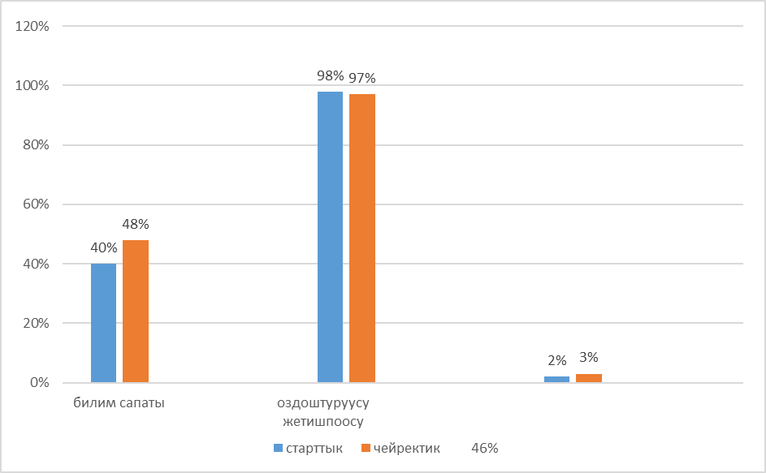
Кыргыз тили

Slide 18
Математика

Slide 19
Орус тили

Slide 20
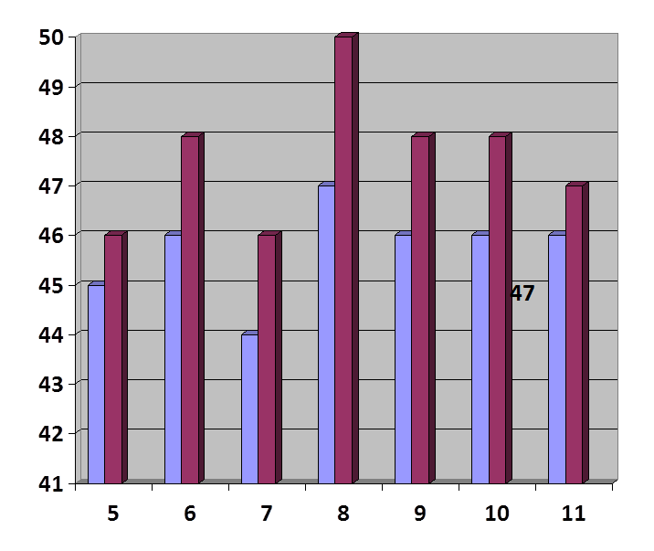
Англис тили

Slide 21
География

Slide 22
Химия

Slide 23
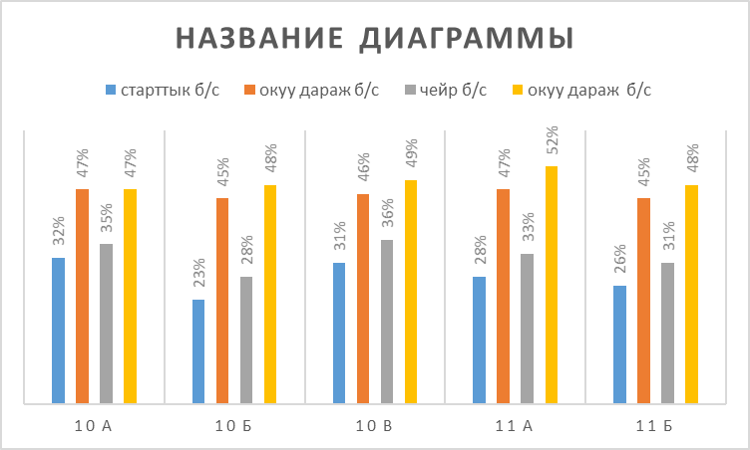
Физика

Slide 24
Башталгыч класс

Slide 26
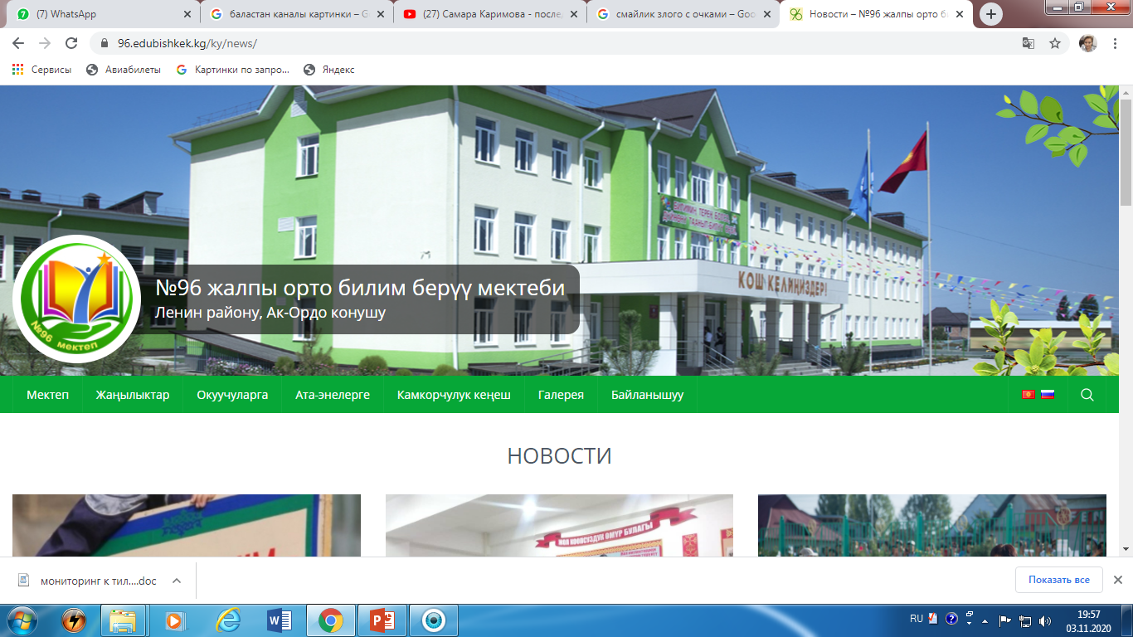
Мектептин сайты :https://96.edubishkek.kg/

Slide 27
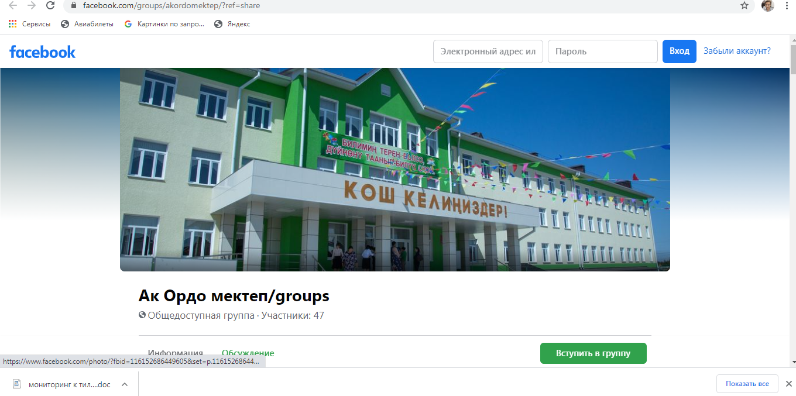
Facebook да Ак –ордо мектеп баракча

Slide 28

Көңүл бургаңыздарга чоң рахмат!

